Slide 1

项目展示
美食网
软件工程4班
独一无二组

Slide 2

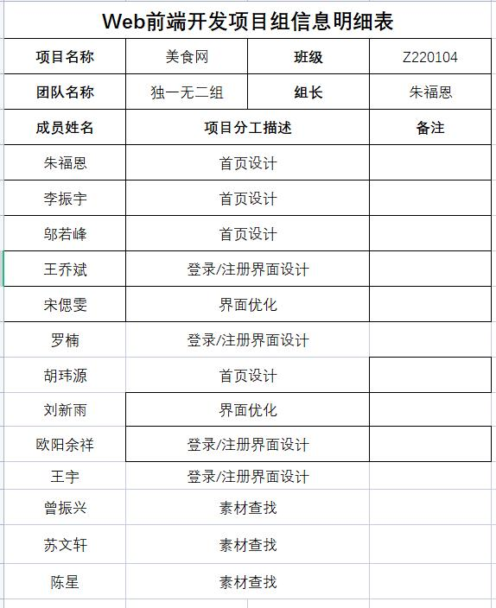
项目成员

Slide 3
目 录
项目初心
项目介绍
项目内容
未来远景

Slide 4

项目初心
一个吃货的心声：向吃货们致敬！
一个吃货的心声：所有我真正想要的，是一颗鲜活到老的心。是看到美食就会雀跃，看到美好就会被唤醒，会感受真切，会品尝隽永，会浸渍幸福，会香气四溢。吃货们，你不是唯一的怪胎，还有这么多吃货！向吃货们致敬！

Slide 5
项目介绍
主页展示
登录展示
注册展示
实现用户界面的整体感和交互性，方便快捷的给用户的使用体验
用户可以通过登录界面有更多的体验效果和内容展示
保存用户的注册信息，根据用户的需求变化

Slide 6
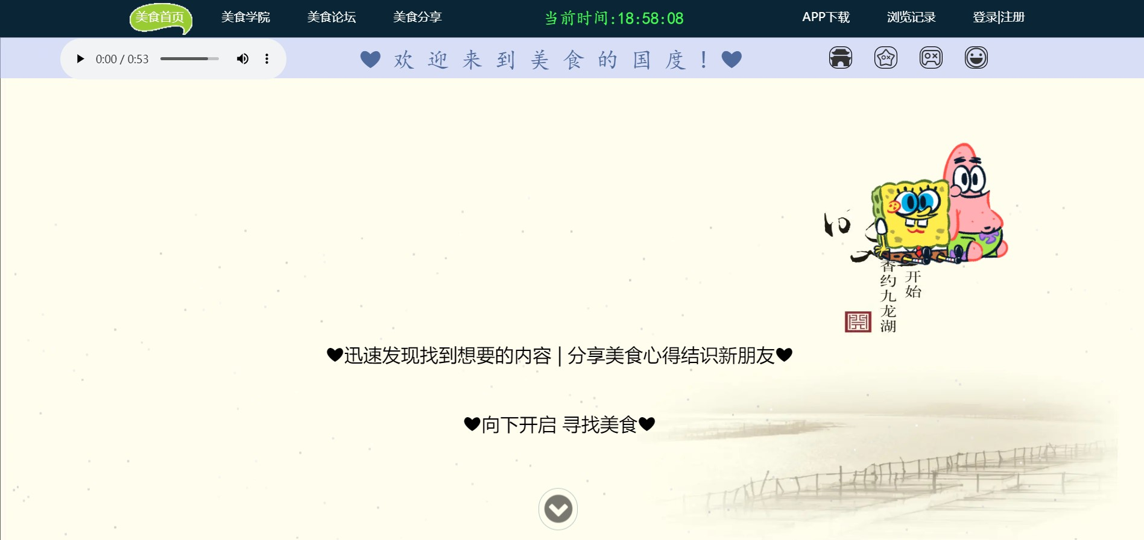
主页展示

Slide 7
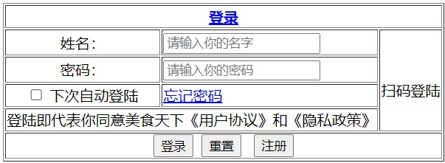
登录展示

Slide 8
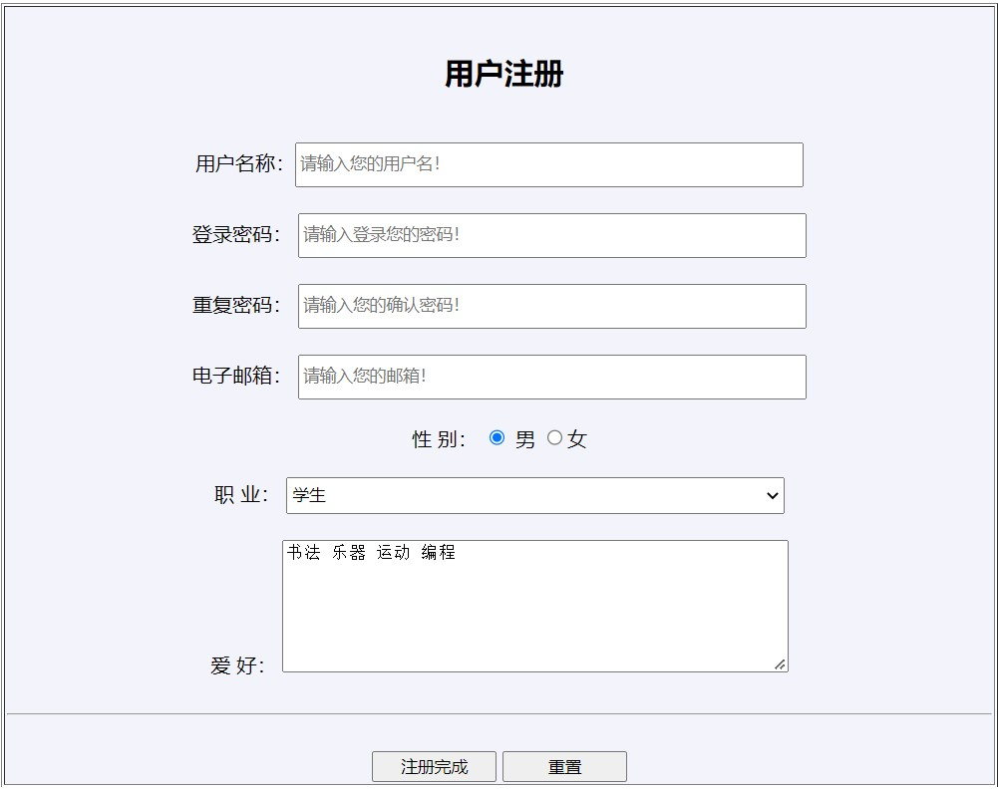
注册展示

Slide 9
未来远景
用户
不断完善用户体验的交互效果和视觉效果，
有更多的选择和用户所需的内容。
学校
提供学生更多的选择，
满足对美食的需求
提供学生更多的选择，满足对美食的需求。
餐馆
达成合作，运用到市场上，实现线上预约
和选择菜品，第一时间给予用户体验。

Slide 10
项目初心
谢谢大家！

